Slide 1

Безопасность на транспорте.
4-6 классы

Slide 2
Соблюдение правил безопасности при нахождении на объектах железнодорожного транспорта.

Slide 3
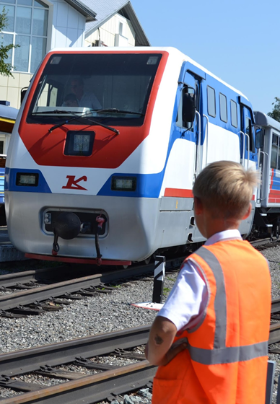
При прибытии поезда, стоять с полуоборотом головы в сторону прибывающего поезда

Slide 4
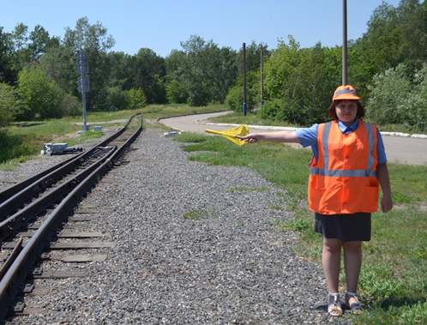
Показывать сигналы на расстоянии не менее 2 м
от крайнего рельса

Slide 5
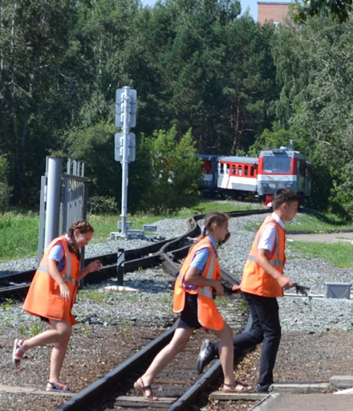
Сходить с железнодорожного пути при приближении поезда не менее чем за 400 м на РЖД

Slide 6
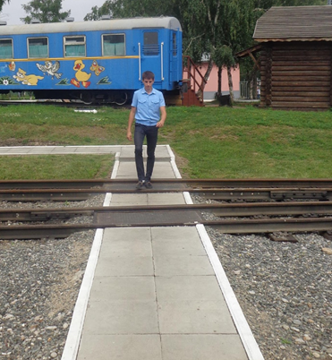
Переходить железнодорожные пути только по установленным переходам или настилам.
При отсутствии специальных переходов, переходить пути под прямым углом, не наступая на головки рельс, убедившись в отсутствии поезда!

Slide 7
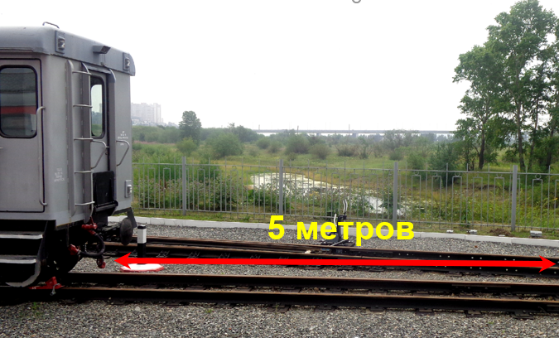
Обходить стоящий на путях
состав на расстоянии
5 метров с головы или
хвоста поезда

Slide 8
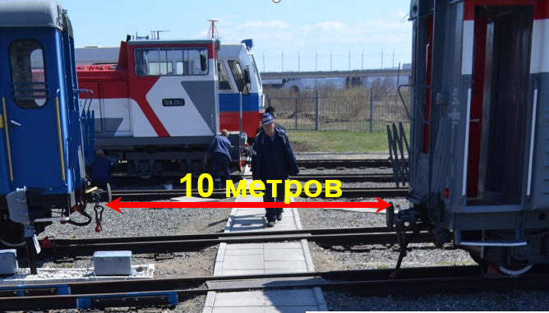
Переходить пути между расцепленными вагонами
при расстоянии между
ними не менее 10 метров

Slide 9
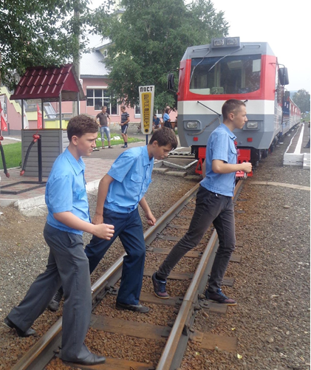
ЗАПРЕЩЕНО!
Перебегать пути перед приближающимся поездом!

Slide 10
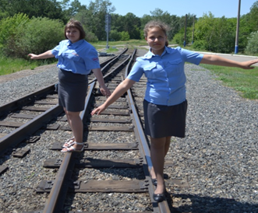
ЗАПРЕЩЕНО!
Ходить по головкам рельс!
Ходить по стрелочным переводам

Slide 11
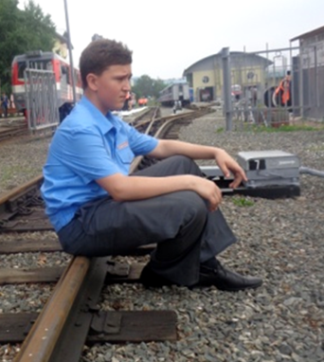
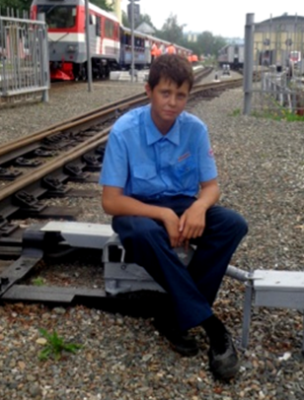
ЗАПРЕЩЕНО!
Сидеть на головках рельс, электроприводах, концах
шпал!

Slide 12
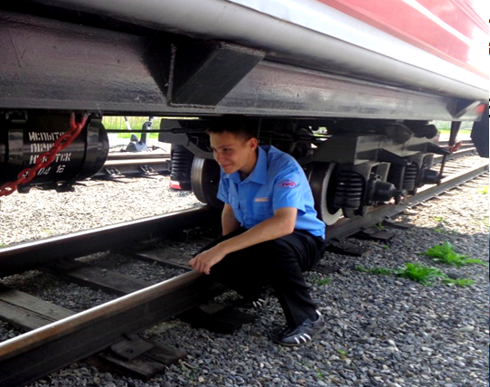
ЗАПРЕЩЕНО!
Подлезать под вагоны!

Slide 13
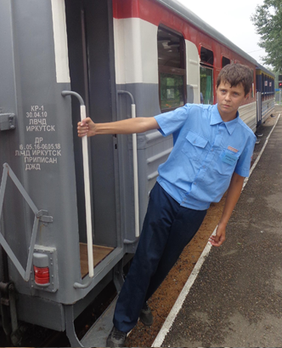
ЗАПРЕЩЕНО!
Висеть на поручнях вагона!

Slide 14
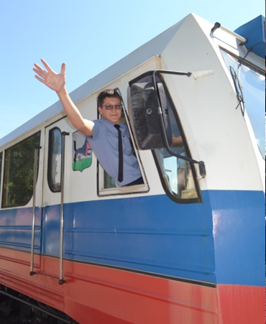
ЗАПРЕЩЕНО!
Высовываться из окон вагонов, локомотива!

Slide 15
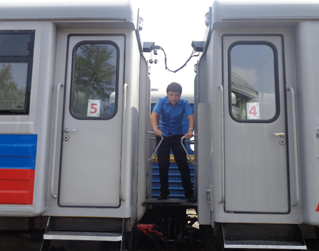
ЗАПРЕЩЕНО!
Перелезать через ударно-
тяговые приборы!
Залезть на крышу вагона!

Slide 16
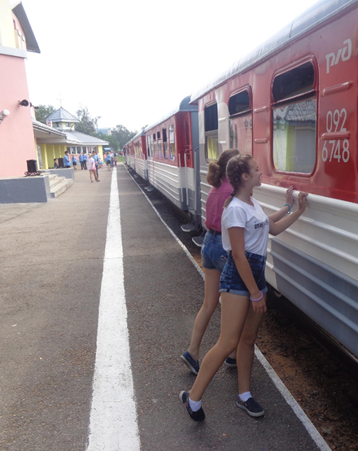
ЗАПРЕЩЕНО!
Находиться за линией безопасности при прибытии, отправлении поезда, во время маневровой работы!

Slide 17
Квиз “На железной дороге не зевай! Правила безопасного поведения выполняй!”

Slide 18
Выбери правильный вариант ответа
Вопрос 1: Маша и Петя впервые путешествуют на поезде в первом вагоне! Им очень хочется высунуться в окно, чтобы попытаться увидеть хвост поезда! В какое окно вагона это будет сделать наиболее удобно и безопасно?
А. Лучше всего подойдет окно последнего вагона!
В. Лучше всего в окно своего купе!
С. Не имеет значения, для этого подойдет любое окно!
D. Высовываться в окно поезда категорически запрещено!

Slide 19
Выбери правильный вариант ответа
Вопрос 2: Где можно переходить через железнодорожные пути?
А. Там, где удобно!
В. Не искать перехода, а просто подлезать под вагоны или перелезать через автосцепки!
С. Только в установленных местах, пользоваться при этом пешеходными мостиками, тоннелями, переходами, а там где их нет - передвигаться по настилам и в местах, где установлены указатели «Переход через пути»

Slide 20
Выбери правильный вариант ответа
Вопрос 3: Почему нельзя приближаться к железной дороге и переходить через железнодорожные пути в наушниках?
А. Можно запутаться в проводах наушников и упасть
В. Это неправда. В наушниках можно переходить железную дорогу!
С. Можно не услышать приближение поезда

Slide 21
Выбери правильный вариант ответа
Вопрос 4: Какое напряжение в проводах контактной сети переменного тока на железных дорогах?
А. 220 В
В. 27 500 В
С. 1000 В

Slide 22
Выбери правильный вариант ответа
Вопрос 5: Петя – работник железнодорожного транспорта.
Ему необходимо перейти железнодорожного пути, занятые железнодорожным составом. Какие требования охраны труда
ему необходимо выполнить?:
А. Оглядеться по сторонам и, убедившись, что никто не видит, подлезать под вагон
Б. Воспользоваться переходной площадкой вагона, предназначенной именно для этой цели
С. Если железнодорожный состав состоит из небольшого количества вагонов, можно его обойти, но если в составе более 25 вагонов, лучше через них перелезть, так как это сократит время
D. Обойти железнодорожный состав на расстоянии не менее 5 метров от крайнего вагона, а в случае расцепленных вагонов, пройти между ними при условии, если расстояние между вагонами составляет не менее 10 метров

Slide 23
Выбери правильный вариант ответа
Вопрос 6: Почему нельзя подлезать под стоящий на железнодорожных путях вагон?:
А. Если увидит работник железной дороги, напишет жалобу в школу
В. Вагон на станции может начать движение в любой момент
С. Задержит и оштрафует сотрудник транспортной полиции

Slide 24
Выбери правильный вариант ответа
Вопрос 7: Переходя через железнодорожные пути,
необходимо соблюдать правила, обеспечивающие
безопасность жизни и сохранность здоровья. Как правильно необходимо наступать на рельсы для обеспечения
наибольшей безопасности?
А. Необходимо уверенно наступать на рельсы, перераспределяя нагрузку таким образом, чтобы центр тяжести тела пришелся на ноги
В. Переходя через железнодорожные пути, категорически запрещено наступать на рельсы
С. Переходить железнодорожные пути необходимо очень осторожно, аккуратно наступая на рельсы носком стопы, чтобы не поскользнуться и не упасть

Slide 25
Выбери правильный вариант ответа
Вопрос 8: Из пункта А шел поезд, а по соседней колее
из пункта Б - другой. Петя шел через рельсы, чтобы сократить
путь, остановился ответить на СМС-сообщение и оказался
между двумя встречными поездами. Что случится с Петей?
А. Могут случиться все три варианта, но лучше Пете не ходить по железнодорожным путям, отвлекаясь при этом на звонки и СМС-сообщения
В. В возникшем потоке воздуха Петя может потерять ориентацию
С. От мелькания вагонов у Пети может закружиться голова и он попадет под движущиеся составы
D. Если Петя сядет на карточки или ляжет на землю, то центр тяжести резко снизится, высота его уменьшится, что может спасти его от затягивания под вагоны

Slide 26
Выбери правильный вариант ответа
Вопрос 9: Поезд, идущий со скоростью 120 км/час, за одну
секунду преодолевает 30 метров, а человеку для того, чтобы перейти через железнодорожный путь, необходимо
5-6 секунд. Можно ли переходить дорогу, если поезд
находится на расстоянии 100 метров?
А. Исходя из условия задачи, при расстоянии до поезда 100 м, необходимо сократить время перехода через железнодорожные пути
В. Запрещено перебегать железнодорожные пути перед приближающимся поездом
С. Самое главное – ничего не бояться! На железной дороге очень важны такие качества, как смелость и уверенность в себе!
D. Обойти железнодорожный состав на расстоянии не менее 5 метров от крайнего вагона, а в случае расцепленных вагонов, пройти между ними при условии, если расстояние между вагонами составляет не менее 10 метров

Slide 27
Выбери правильный вариант ответа
Вопрос 10: Выбери из предложенного списка утверждения, с которыми ты согласен:
А. Запрещено ходить по железнодорожным путям в неустановленных местах
В. Запрещено забираться на крыши вагонов, опоры мостов и электрической сети
С. Можно устраивать подвижные игры на железной дороге

